Slide 1
Berufsorientierung, die euch weiterbringt

Slide 2
Verschiedene Wege zur Berufsorientierung
Es gibt Berufsberatungen, Ausbildungs- und Berufsmessen, Berufsorientierungstests, Suchmaschinen für Ausbildungsplätze und duale Studienplätze, Infoveranstaltungen wie Tage der offenen Tür….
… und es gibt Apps!

Slide 3
YoloMio
Die Videoplattform für die Berufsorientierung

Slide 4
Was macht ihr heute für eure Berufsorientierung?

Slide 5
Was ist YoloMio?
YoloMio ist wie Netflix nur für Berufe:
Kostenlos, keine Registrierung, kein Tracking, keine Produktwerbung
Ihr könnt ganz ohne Sorgen in den angezeigten Videos rumstöbern und verschiedene Berufe entdecken, die ihr vielleicht noch gar nicht kanntet

Slide 6
Wie funktioniert YoloMio?
Es gibt 2 Möglichkeiten:
Ihr geht ins Internet und sucht die Seite www.YoloMio.de
Ihr ladet euch die App YoloMio herunter
Wichtig ist: Ihr müsst euch nicht registrieren, sondern könnt direkt loslegen!

Slide 7
Das sieht dann so aus:

Slide 8
Wonach möchtet ihr suchen?

Slide 9
Jetzt fehlt nur noch die Postleitzahl! Hier gebt ihr die Postleitzahl von dem Ort an, in dem ihr eure Ausbildung machen möchtet Den Umkreis könnt ihr über den Schieberegler erweitern

Slide 10
Wie funktioniert das Gruppen-Puzzle?
Ihr bildet Stammgruppen. Hier arbeitet ihr an unterschiedlichen Berufsfeldern
Ihr geht zurück in eure Stammgruppe und erklärt den anderen etwas über euer Berufsfeld, in dem ihr nun Experte seid
Ihr sucht euch aus anderen Stammgruppen die Mitschüler:innen raus, die das gleiche Berufsfeld wie ihr bearbeitet haben. Ihr findet euch in Expert:innengruppen zusammen und tauscht euch aus

Slide 11
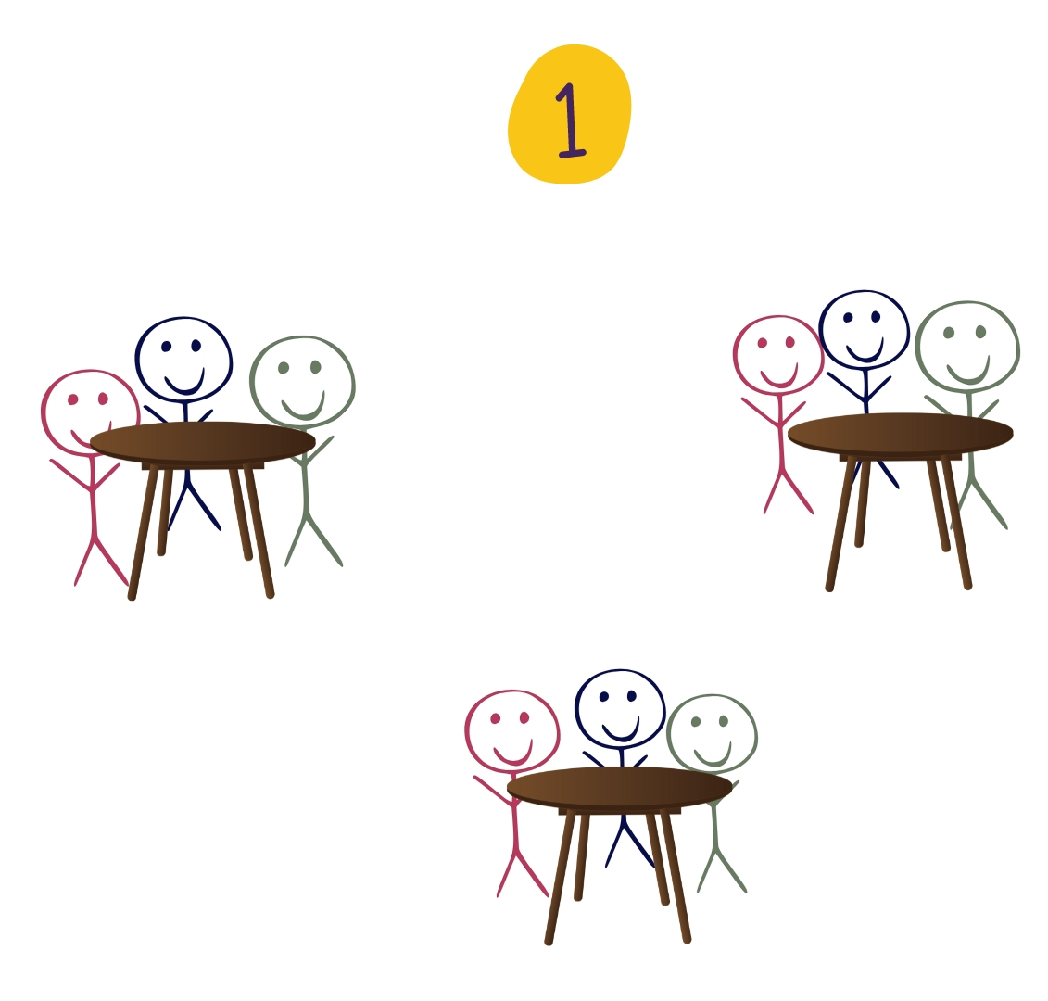
Los geht‘s! Teilt euch jetzt in 3-4 Stammgruppen (8 Schüler:innen pro Gruppe) ein

Slide 12
Pro Gruppe teilt ihr nun die 8 Berufsfelder von YoloMio auf die Gruppenmitglieder auf
Handwerk, Technik und Produktion
Handel, Verkauf und Vertrieb
Büro, Dienstleistung und IT
Finanzen, Versicherungen und Immobilien
Gastronomie, Hotel und Touristik
Gesundheit, Medizin, Pflege und Soziales
Logistik, Transport und Verkehr
Öffentlicher Dienst beim Bund, im Land, in Städten, Kreisen und Gemeinden

Slide 13
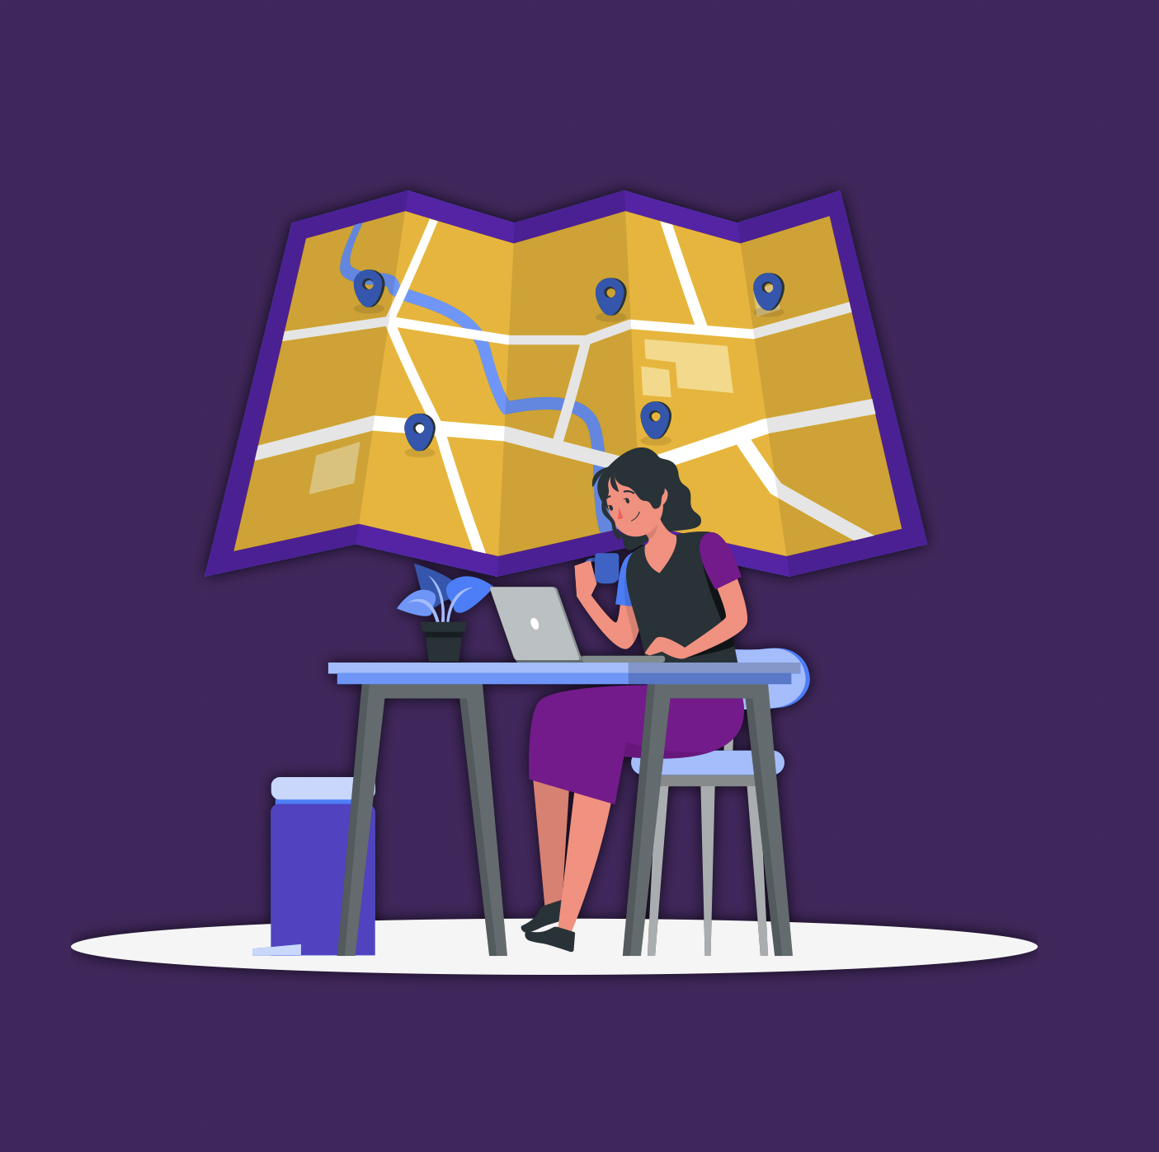
Entdeckt YoloMio in eurem Berufsfeld
Die Mitglieder in euren Gruppen sind jeweils für ein Berufsfeld zuständig
Weiß jede/r, für welches Berufsfeld er/sie zuständig ist?
Dann geht auf YoloMio.de oder die App und guckt euch die verschiedenen Videos zu eurem Berufsfeld an
Werdet Expert:innen für euer Berufsfeld

Slide 14
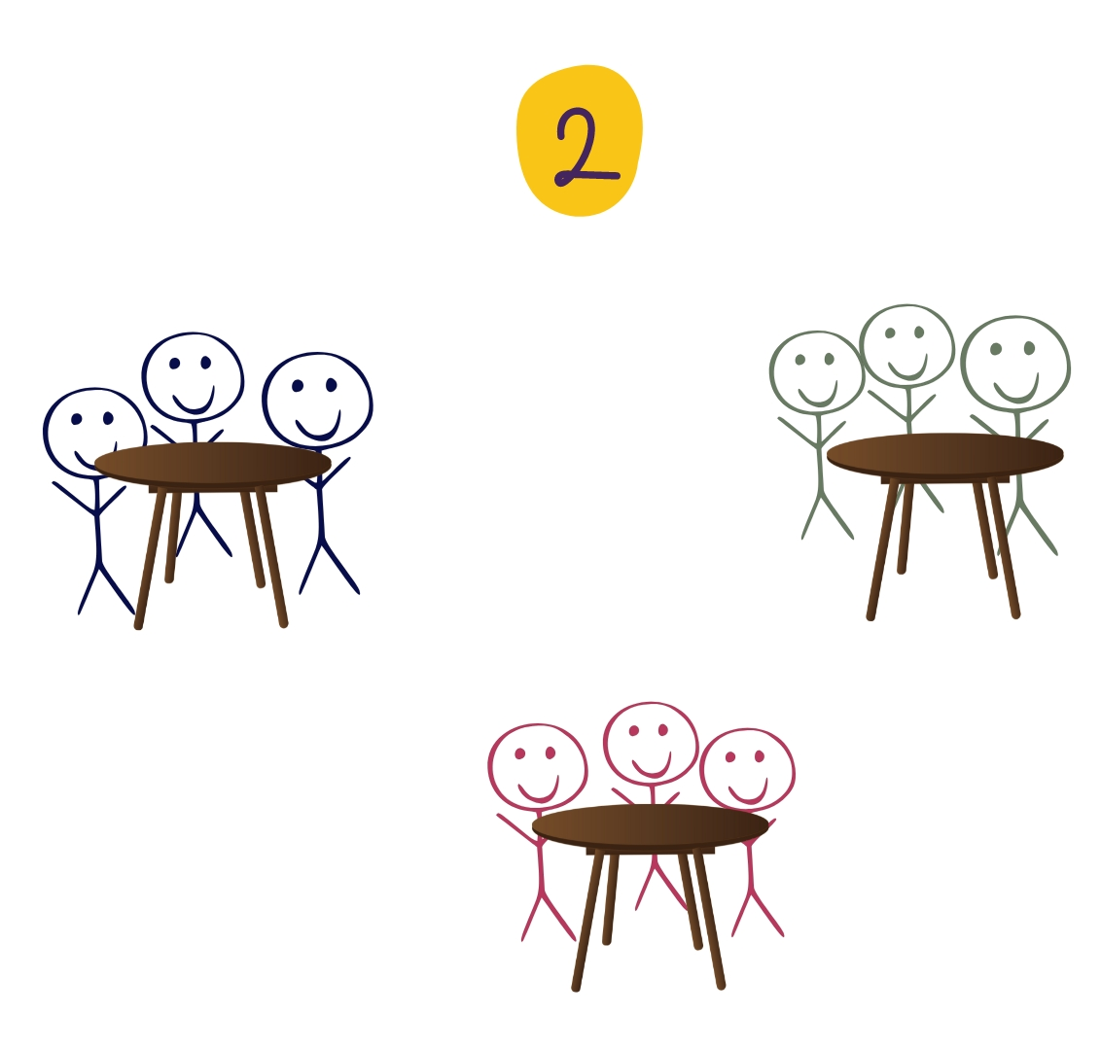
Eure Stammgruppen lösen sich auf
Ihr sucht euch nun Mitschüler:innen, die das gleiche Berufsfeld wie ihr bearbeitet haben.
Ihr habt euch gefunden?
Dann bildet ihr nun zusammen eine „Expert:innengruppe“ für euer Berufsfeld

Slide 15
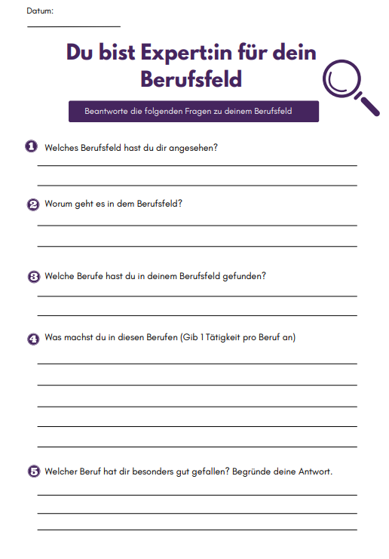
Arbeitsblatt in Expert:innengruppe
Tauscht euch in euren Expert:innengruppen aus über die Videos, die ihr auf YoloMio gefunden habt.
Was macht euer Berufsfeld aus? Was gefällt euch daran?
Füllt anschließend das Arbeitsblatt aus

Slide 16
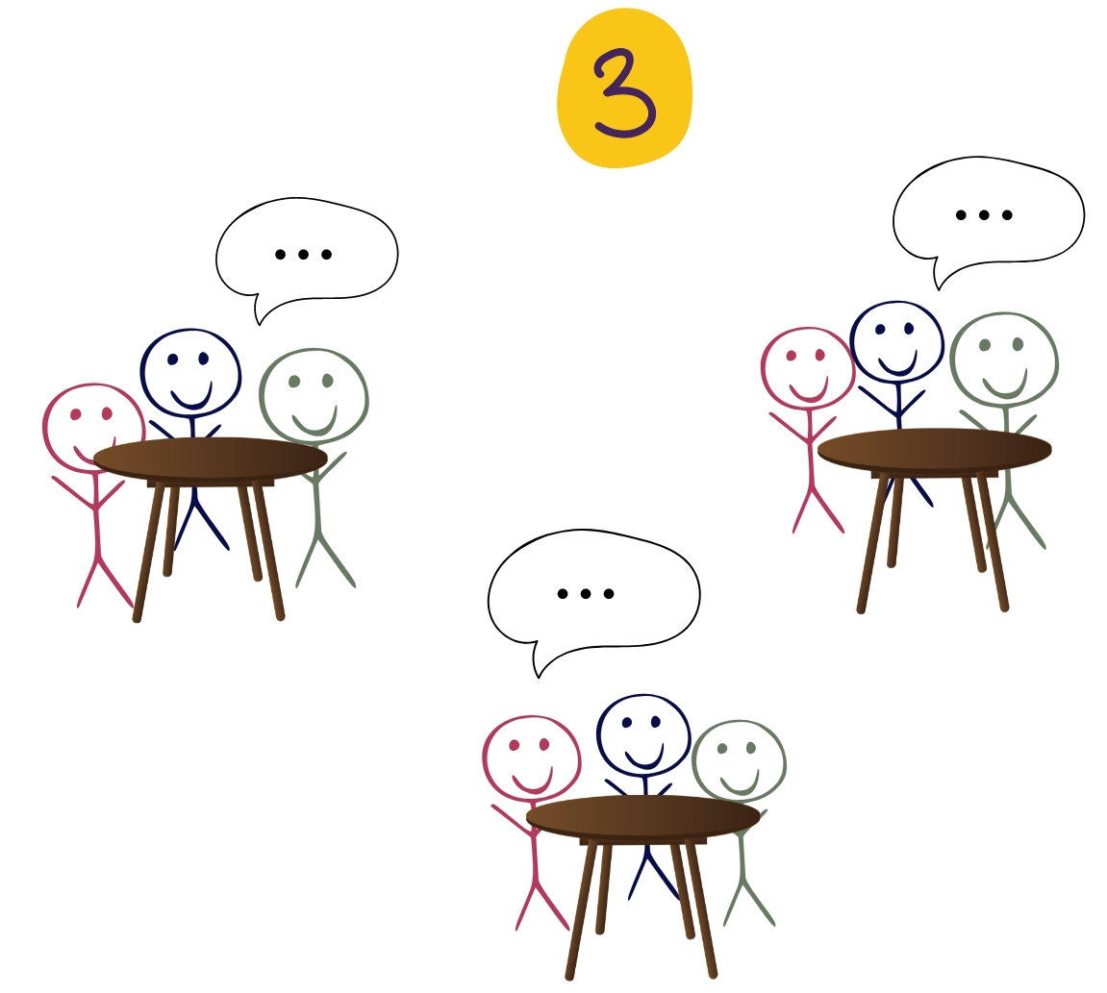
Alle Expert:innen kehren in ihre Stammgruppe zurück
Ihr sitzt in eurer Stammgruppe wieder zusammen?
Gut, denn ihr seid jetzt ein Mix aus Expert:innen für verschiedene Berufsfelder.
Ihr erklärt euch gegenseitig, was euer Berufsfeld ausmacht.

Slide 17
Vielen Dank fürs Mitmachen!

